Slide 1
Fas 6 anys.
Tria un llibre.
Dades extretes a 1 de desembre de 2022, 8:00h

Slide 2
Dades bàsiques. 7 anys fent 6 anys
De 2016 a 2022, el percentatge de participació d’infants catalans a la campanya Fas 6 anys. Tria un llibre ha augmentat 14,8 punts, del 38,3% al 53,1%. En l’edició d’enguany, més de la meitat dels nens i nenes de 6 anys han gaudit de la campanya.
La participació de les llibreries també s’ha incrementat any rere any, fins a doblar-se. L’any 2022 s’arriba a les 462 llibreries implicades.
El nombre d’editorials participants ha estat força estable, a l’entorn de 400.
La principal llengua triada en els llibres adquirits és el català, un 71,34% del total de llibres comprats.

Slide 3
Dades bàsiques.
Un 53,14 % dels infants de 6 anys de Catalunya han participat en la campanya. Han comprat 5.923 títols diferents.
Dades Bàsiques | 2016 | 2017 | 2018 | 2019 | 2020 | 2021 | 2022
Nombre d’infants de 6 anys censats | 83.314 | 80.966 | 78.635 | 74.563 | 76.064 | 75.438 | 73.942
Nombre d’infants que hi han participat | 31.931 | 31.657 | 33.447 | 34.159 | 37.485 | 38.316 | 39.291
% | 38,30% | 39,10% | 42,53% | 45,81% | 49,28 % | 50,79% | 53,14%
Llibreries participants | Més de 200 | 268 | 317 | 362 | 427 | 457 | 462
Títols venuts | Més de 5.800 | 6.864 | 6.307 | 6.720 | 6.732 | 6.300 | 5.923
Editorials | Més de 470 | 439 | 364 | 404 | 405 | 394 | 400

Slide 4
Infants participants. Distribució per demarcacions
La demarcació amb més infants participants ha estat Barcelona, amb un 54,4% dels infants censats, seguit de Lleida amb un 53%.
La mitjana de participació de Catalunya ha estat del 53,14%.
Demarcació | Nombre d’infants censats | Nombre d’infants participants | %
Barcelona | 53.554 | 29.158 | 54,4%
Tarragona | 8.183 | 4.055 | 49,6%
Lleida | 4.232 | 2.245 | 53,0%
Girona | 7.973 | 3.833 | 48,1%
Total general | 73.942 | 39.291 | 53,1%

Slide 5
Barcelona. Distribució per comarques
La comarca barcelonina amb més infants participants ha estat l’Alt Penedès.
Pràcticament totes les altres comarques estan per damunt de la mitjana de participació de Catalunya, 53,14%.
Participants | Nombre d’infants censats | Nombre d’infants participants | %
Alt Penedès | 1.127 | 722 | 64,1%
Anoia | 1.281 | 737 | 57,5%
Bages | 1.810 | 962 | 53,1%
Baix Llobregat | 8.231 | 4.526 | 55,0%
Barcelonès | 19.241 | 9.680 | 50,3%
Berguedà | 367 | 220 | 59,9%
Garraf | 1.467 | 756 | 51,5%
Maresme | 4.519 | 2.629 | 58,2%
Moianès | 137 | 74 | 54,0%
Osona | 1.631 | 970 | 59,5%
Selva | 8 | 4 | 50,0%
Vallès Occidental | 9.678 | 5.439 | 56,2%
Vallès Oriental | 4.057 | 2.439 | 60,1%
Total Barcelona | 53.554 | 29.158 | 54,4%
* Inclou 3 municipis de la comarca de la Selva que pertanyen a la demarcació de Barcelona

Slide 6
Girona. Distribució per comarques
La comarca de Girona amb més infants participants és el Pla de l’Estany.
La Garrotxa i el Ripollès també han tingut una molt bona participació.
Participants | Nombre d’infants censats | Nombre d’infants participants | %
Alt Empordà | 1.352 | 621 | 45,9%
Baix Empordà | 1.365 | 566 | 41,5%
Cerdanya | 151 | 61 | 40,4%
Garrotxa | 566 | 304 | 53,7%
Gironès | 2.224 | 1.110 | 49,9%
Osona | 16 | 7 | 43,8%
Pla de l'Estany | 351 | 238 | 67,8%
Ripollès | 177 | 97 | 54,8%
Selva | 1.771 | 829 | 46,8%
Total Girona | 7.973 | 3.833 | 48,1%

Slide 7
Lleida. Distribució per comarques
La comarca de Lleida amb més infants participants ha estat el Pallars Jussà, seguit del Solsonès.
Pràcticament, totes les altres comarques estan per damunt de la mitjana de participació de Catalunya, 53,14%.
Participants | Nombre d’infants censats | Nombre d’infants participants | %
Alt Urgell | 179 | 101 | 56,4%
Alta Ribagorça | 35 | 20 | 57,1%
Aran | 101 | 14 | 13,9%
Berguedà | 2 |  | 0,0%
Cerdanya | 24 | 7 | 29,2%
Garrigues | 178 | 84 | 47,2%
Noguera | 334 | 158 | 47,3%
Pallars Jussà | 91 | 64 | 70,3%
Pallars Sobirà | 46 | 27 | 58,7%
Pla d'Urgell | 350 | 192 | 54,9%
Segarra | 263 | 161 | 61,2%
Segrià | 2.088 | 1.086 | 52,0%
Solsonès | 150 | 100 | 66,7%
Urgell | 391 | 231 | 59,1%
Total Lleida | 4.232 | 2.245 | 53,0%

Slide 8
Tarragona. Distribució per comarques
La comarca de Tarragona amb més infants participants ha estat el Priorat.
L’Alt Camp, el Baix Camp, la Conca de Barberà i la Ribera d’Ebre també superen la mitjana de participació de Catalunya, 53,14%.
Participants | Nombre d’infants censats | Nombre d’infants participants | %
Alt Camp | 455 | 260 | 57,1%
Baix Camp | 2.075 | 1.146 | 55,2%
Baix Ebre | 750 | 341 | 45,5%
Baix Penedès | 1.039 | 486 | 46,8%
Conca de Barberà | 173 | 105 | 60,7%
Montsià | 614 | 293 | 47,7%
Priorat | 70 | 43 | 61,4%
Ribera d'Ebre | 195 | 115 | 59,0%
Tarragonès | 2.714 | 1.217 | 44,8%
Terra Alta | 98 | 49 | 50,0%
tarragona | 8.183 | 4.055 | 49,6%

Slide 9
Llibreries. Distribució per comarques
Barcelona
Girona
 | 2019 | 2020 | 2021 | 2022
Alt Penedès | 6 | 8 | 9 | 13
Anoia | 8 | 11 | 11 | 21
Bages | 6 | 9 | 8 | 12
Baix Llobregat | 32 | 38 | 40 | 54
Barcelonès | 113 | 120 | 135 | 113
Berguedà | 2 | 2 | 3 | 5
Garraf | 4 | 6 | 8 | 8
Maresme | 21 | 27 | 29 | 30
Moianès |  | 1 | 1
Osona | 15 | 15 | 14 | 31
Vallès Occidental | 41 | 42 | 36 | 11
Vallès Oriental | 24 | 28 | 24 | 23
Total | 272 | 307 | 318 | 321
 | 2019 | 2020 | 2021 | 2022
Alt Empordà | 6 | 7 | 9 | 10
Baix Empordà | 7 | 9 | 10 | 13
Cerdanya |  | 1 | 1 | 1
Garrotxa | 2 | 2 | 2 | 4
Gironès | 13 | 16 | 16 | 6
Pla de l’Estany | 2 | 2 | 2 | 2
Ripollès | 1 | 1 | 3 | 6
Selva | 4 | 13 | 17 | 15
Total | 35 | 51 | 60 | 57

Slide 10
Llibreries. Distribució per comarques
Lleida
Tarragona
 | 2019 | 2020 | 2021 | 2022
Alt Urgell | 3 | 3 | 3 | 3
Alta Ribagorça | 1 | 1 | 1 | 1
Garrigues | 1 | 1 | 1 | 3
Noguera | 3 | 3 | 3 | 6
Pallars Jussà | 2 | 2 | 3 | 4
Pallars Sobirà |  |  |  | 4
Pla d’Urgell | 3 | 4 | 4 | 3
Segarra | 4 | 3 | 4
Segrià | 6 | 9 | 11 | 5
Solsonès | 1 | 1 | 1 | 2
Urgell | 4 | 3 | 3 | 3
Vall d’Aran
Total | 28 | 30 | 34 | 34
 | 2019 | 2020 | 2021 | 2022
Alt Camp | 3 | 3 | 3 | 7
Baix Camp | 7 | 10 | 10 | 14
Baix Ebre | 3 | 3 | 5 | 5
Baix Penedès | 1 | 3 | 3 | 3
Conca de Barberà | 1 | 2 | 3 | 2
Montsià | 2 | 5 | 6 | 7
Priorat | 1 | 1 | 1 | 1
Ribera d’Ebre | 4 | 6 | 6 | 6
Tarragonès | 5 | 6 | 7 | 3
Terra Alta |  |  | 1 | 2
Total | 27 | 39 | 45 | 50

Slide 11
Llibreries. Tipologia de llibreries
Les cadenes de llibreries han venut un 38,8% dels exemplars; les llibreries independents, un 61,2%.
2019 | Nombre de llibres | Suma de Net | %
5 Cadenes de llibreries (59 establiments) | 15.344 | 189.197,03 | 44,9%
274 llibreries independents | 18.815 | 232.047,04 | 55,1%
Aportacions a llibreries | 34.159 | 421.244,07 | 100,0%
2020 | Nombre de llibres | Suma de Net | %
5 Cadenes de llibreries (56 establiments) | 13.972 | 174.589,11 | 37,2%
333 llibreries independents | 23.513 | 294.300,41 | 62,8%
Aportacions a llibreries | 37.485 | 468.889,52 | 100,0%
2021 | Nombre de llibres | Suma de Net | %
5 Cadenes de llibreries (59 establiments) | 15.543 | 195.930,36 | 40,59%
370 llibreries independents | 22.773 | 286.750,08 | 59,41%
Aportacions a llibreries | 38.316 | 482.680,44 | 100,00%
2022 | Nombre de llibres | Suma de Net | %
5 Cadenes de llibreries (59 establiments) | 15.237,00 | 190.445,42 | 38,8%
400 llibreries independents | 24.054,00 | 303.776,08 | 61,2%
Aportacions a llibreries | 39.291,00 | 494.221,50 | 100,0%

Slide 12
Evolució temporal. Vendes diàries*
Els dissabtes han concentrat el 30,8% de les vendes realitzades.
Vendes per dies de la setmana | %
dilluns | 19,0%
dimarts | 13,4%
dimecres | 12,0%
dijous | 11,3%
divendres | 12,1%
dissabte | 30,8%
diumenge | 1,4%
* El camp data respon al moment en que la llibreria ha informat de la venda

Slide 13
Llengua. Exemplars venuts en %
Un 71,3% dels llibres triats són en català, pràcticament el mateix percentatge que l’any passat (72,9%).
L’anglès (0,16%) és la tercera llengua més escollida.
Llengua dels llibres triats | % exemplars
Català | 71,34%
Castellà | 28,46%
Anglès | 0,16%
Altres | 0,04%
Total | 100,0%

Slide 14
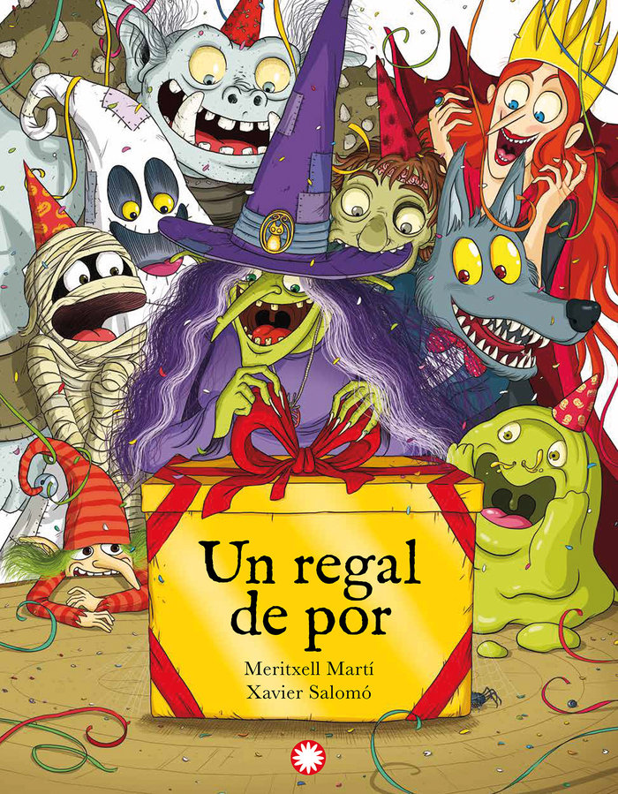
Títols. Els més venuts
Hi ha un gran ventall de títols venuts (5.923).
Els més triats són:
Un regal de por
Un sopar de por
Catric, Catroc, contes clàssics per a primers lectors, (que va ser el més triat l’any passat) i
La meravellosa i horripilant casa de la iaia.

Slide 15
Títols. Relació dels 50 títols més venuts
Títol | Autoria | Editorial | Exemplars
Un regal de por | Martí, Meritxell | Editorial Flamboyant | 1.161
Un sopar de por | Martí Orriols, Meritxell | Cruïlla | 930
CATRIC, CATROC. Contes clàssics per a primers lectors | Baldó, Estel | Barcanova | 799
RALET, RALET. Contes per a primers lectors | Baldó, Estel | Barcanova | 556
La meravellosa i horripilant casa de la iaia | Martí Orriols, Meritxell | Combel Editorial | 543
La guerra de les formigues | Copons Ramon, Jaume | Combel Editorial | 414
El robot del bosc | Copons Ramon, Jaume | Combel Editorial | 393
M'agrada tenir 6 anys i fer un món millor | Vivim del Cuentu | Edicions Baula | 393
El viatge | Subirana Queralt, Joan | Edicions Baula | 360
Mira per la finestra! | Gorelik, Katerina | Edicions Baula | 312
Las Ratitas 8. El bosque de las hadas luminosas | Las Ratitas | Planeta | 265
Què passa, carbassa? | Martí i Bertran, Pere | Barcanova | 249
Las Ratitas 8. El bosc de les fades lluminoses | Las Ratitas | Estrella Polar | 236
Tinc 6 anys | Obiols Llopart, Anna | Edicions Baula | 228
Las Ratitas 8. El bosc de les fades lluminoses | Las Ratitas | Estrella Polar | 228
Superporc | Copons Ramon, Jaume | Combel Editorial | 227
Un conte per a cada lletra | Gil, Carmen | Cruïlla | 204
El drac d'or | Copons Ramon, Jaume | Combel Editorial | 188
Més contes per a cada lletra | Gil, Carmen | Cruïlla | 183
Narval. Unicorn Marí | Clanton, Ben | Editorial Juventud | 183
Sensibles | Tirado, Míriam | B de Blok | 182
De mica en mica. Contes tradicionals per a primers lectors | Bassa i Martín, Ramon | Salvatella | 188

Slide 16
Títol | Autoria | Editorial | Exemplars
C- La casa embruixada | Stern, Joel | Cruïlla | 174
El follet Oriol i un rescat extraordinari | Sardà Guàrdia, Òscar | Barcanova | 173
Tinc un drac a casa! | Yarlett, Emma | Cruïlla | 164
El follet Oriol a la vall dels dinosaures | Sardà, Òscar | Barcanova | 162
Las Ratitas 1. Tres, dos, uno... ¡superpoderes! | Las Ratitas | Planeta | 162
El gat Roc fa sis anys | Cervera i Nogués, Jordi | Grupo Edebé | 152
Coses a fer ara que faig 6 anys | Saavedra, Karen | Penguin Kids | 147
Las Ratitas 1. Tres, dos, un... superpoders! | Las Ratitas | Estrella Polar | 147
Las Ratitas 7. Cupcakes con sorpresa | Las Ratitas | Planeta | 141
La festa de l'Areta | Copons Ramon, Jaume | Combel Editorial | 138
La Isadora Moon i la sirena màgica (Grans històries de la Isadora Moon 5) | Muncaster, Harriet | Alfaguara | 136
Els dinosaures | Hédelin, Pascale | Edicions Baula | 134
C-PRD. La venjança del bruixot (Còmic) | Mañas Romero, Pedro | Cruïlla | 128
Hi ha un fantasma en aquesta casa | Jeffers, Oliver | Andana Editorial | 121
Salvem l'Evo! | Copons Ramon, Jaume | Combel Editorial | 121
Tres monstres a l'escola | Oro, Begoña | Barcanova | 118
Dinosaures | Susaeta, Equip | Susaeta Edicions | 117
Las Ratitas 7. Cupcakes amb sorpresa | Las Ratitas | Estrella Polar | 116
C- LUP. L'espai | Dickmann, Nancy | Cruïlla | 112
L'aventura de fer 6 anys | Roig César, Roger | Cossetània Edicions | 109
Un regalo monstruoso | Martí, Meritxell | Editorial Flamboyant | 108
Las aventuras de Dani y Evan 6. El pliosaurio fantasma | Las aventuras de Dani y Evan | Destino Infantil & Juvenil | 107
Las Ratitas 5. ¡Las sirenas existen! | Las Ratitas | Planeta | 104
Bitmax & Co. Garfunkel en directe! | Copons Ramon, Jaume | Combel Editorial | 102
Las aventuras de Dani y Evan 5. El tesoro del T-Rex dorado | Las aventuras de Dani y Evan | Destino Infantil & Juvenil | 102
Com cuidar el tió i evitar que cagui abans d'hora | Vendrell Corrons, Oscar | Edicions Baula | 99
Bona nit, Nyac-nyac! | Yarlett, Emma | Editorial Bruño | 98
Els Futbolíssims. L'origen: El misteri dels àrbitres voladors | Santiago, Roberto | Cruïlla | 97
La guía total de dinosaurios | Las aventuras de Dani y Evan | Destino Infantil & Juvenil | 97

Slide 17
Editorials
Uns 400 segells editorials han comercialitzat el seus títols en el marc de la campanya.

